Slide 1
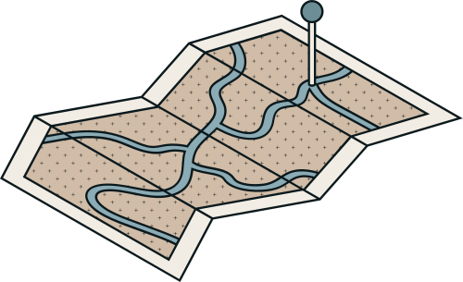
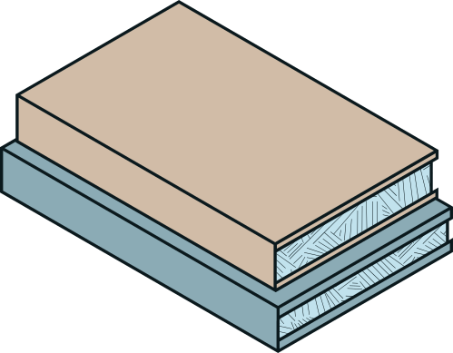




O que é
Extreme Programming (XP)?
CARLOS PERFEITO | LAURO CARVALHO | MATHEUS PASIN | NATHAN FERREIRA

Slide 2


História
IDEALIZADA POR KENT BECK
TEVE SEU INÍCIO NO FINAL DOS ANOS 90
BASEADA EM COMPORTAMENTOS E ATITUDES
EXTREME PROGRAMMING EXPLAINED: EMBRACE CHANGE
KENT BECK

Slide 3
Princípios
Comunicação
Simplicidade
Feedback
Coragem
Respeito
A XP ENFATIZA A IMPORTÂNCIA DA COMUNICAÇÃO CONSTANTEUE VOCÊ POSSA POTENCIALIZAR O SEU USO.
PROMOVE A SIMPLICIDADE NO DESIGN E NO CÓDIGO
XP VALORIZA O FEEDBACK CONTÍNUO
EQUIPES XP SÃO ENCORAJADAS A TOMAR DECISÕES OUSADAS
RESPEITO MÚTUO ENTRE OS MEMBROS DA EQUIPE

Slide 4
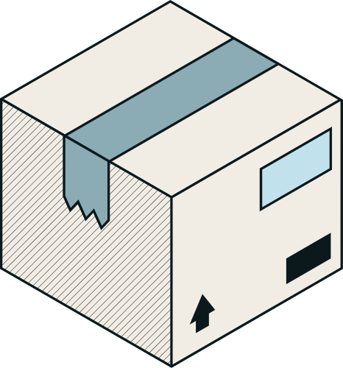



Práticas
Programação em Par
Padronização do código
Desenvolvimento Orientado a Testes (TDD)
DOIS DESENVOLVEDORES TRABALHAM JUNTOS UNIFICADOS
TODO CÓDIGO É DESENVOLVIDO SEGUINDO UM PADRÃO
TESTES SÃO ESCRITOS ANTES DO CÓDIGO
Integração Contínua
Refatoração
Cliente In-Site
CÓDIGO É INTEGRADO E TESTADO VÁRIAS VEZES AO DIA
CÓDIGO É CONTINUAMENTE MELHORADO
UM REPRESENTANTE DO CLIENTE ESTÁ SEMPRE DISPONÍVEL

Slide 5
EXTREME PROGRAMMING
APROVAÇÃO DO CLIENTE
HISTÓRIAS
DE USUÁRIO
REQUERIMENTOS
PLANEJAMENTO DA RELEASE
ITERAÇÃO
TESTE DE ACEITAÇÃO
LANÇAMENTO
SPIKE
ESTIMATIVAS

Slide 6
Vantagens
Desvantagens
ALTA QUALIDADE DE SOFTWARE
FLEXIBILIDADE
SATISFAÇÃO DO CLIENTE
OBJETIVO INDEFINIDO
ESTRESSE

Slide 7

EXTREME PROGRAMMING É UMA METODOLOGIA PODEROSA QUE, QUANDO BEM IMPLEMENTADA, PODE TRANSFORMAR A FORMA COMO AS EQUIPES DE DESENVOLVIMENTO CRIAM SOFTWARE.

